Slide 1




0
NEXT GENERATION FINANCIACIÓN PÚBLICA PARA EMPRESAS INNOVADORAS
Juan Angel Poyatos
01 de Abril
X Jornada de la Comunidad Valenciana
Colaboran:
Universidad de Sevilla
Notes:
1

Slide 2
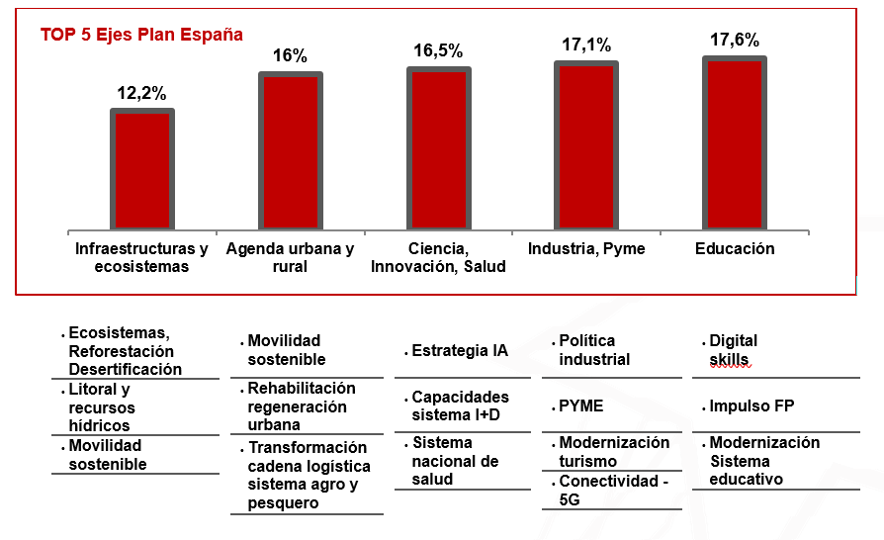
PLAN ESPAÑA PUEDE

Slide 3

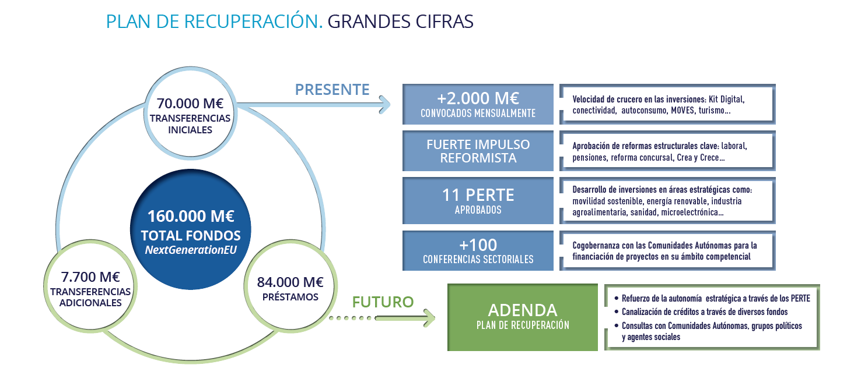
PLAN ESPAÑA PUEDE

Slide 4

EJECUCIÓN DEL MRR
50%
Entidades Locales
10%
MRR
40%
Inver. directa
Empresas

Slide 5
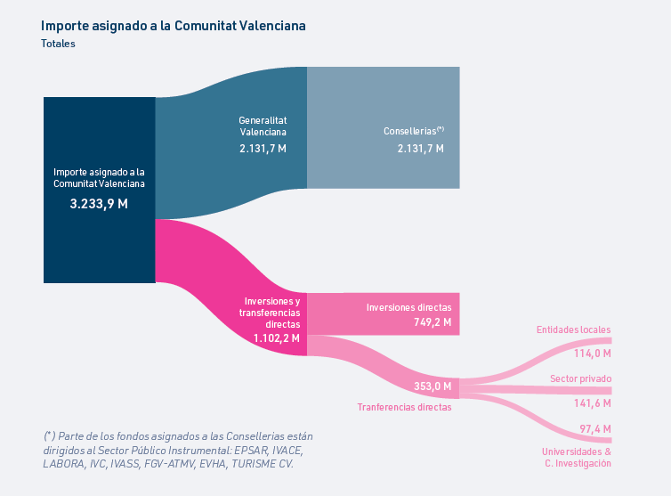
Distribución MRR en la Comunitat septiembre 22

Slide 6
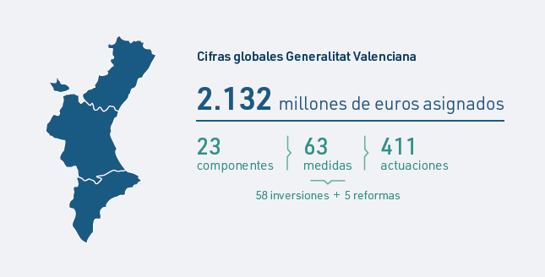
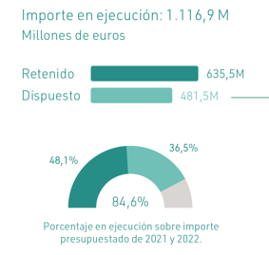
Distribución MRR en la Comunitat septiembre 22

Slide 7
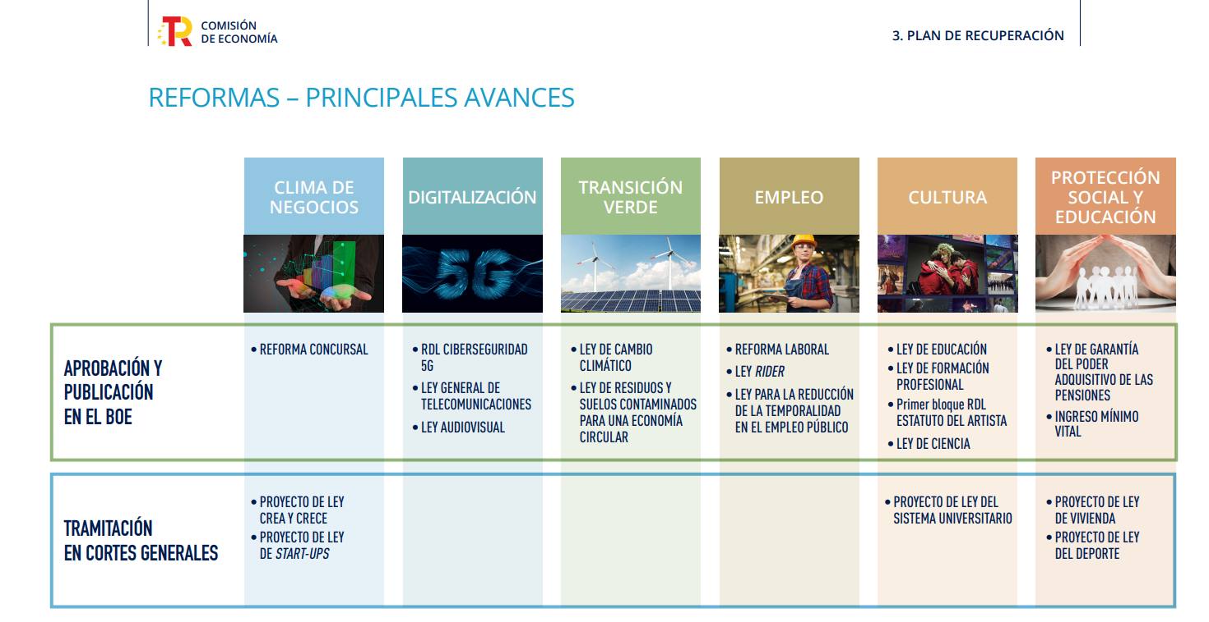
PRINCIPALES REFORMAS

Slide 8
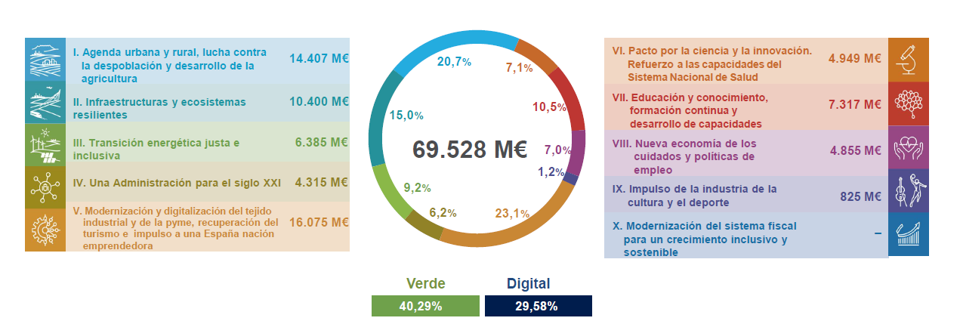
DESPLIEGUE DEL PLAN

Slide 9
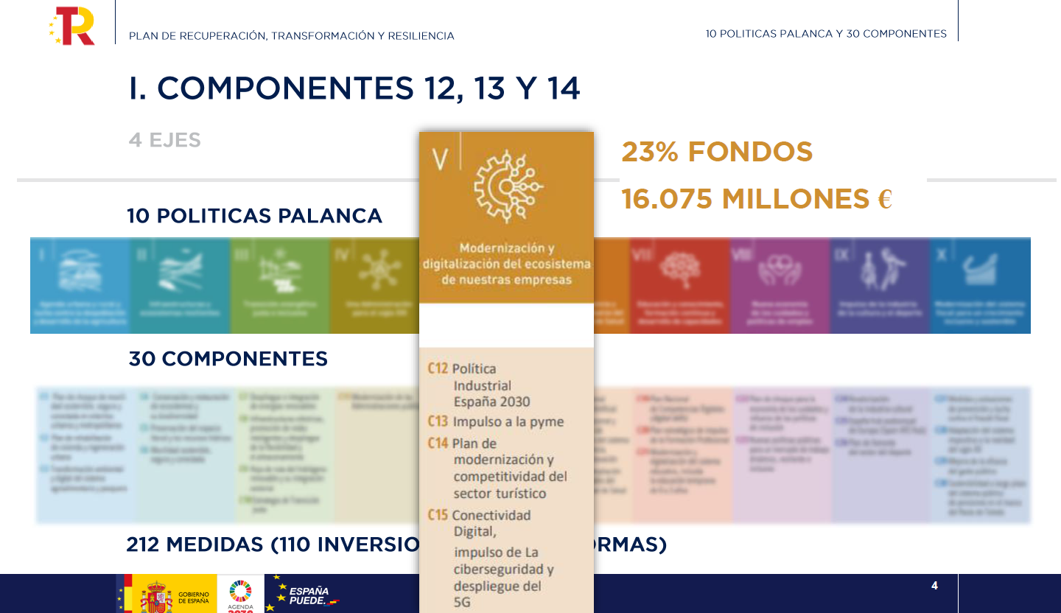
DESPLIEGUE DEL PLAN

Slide 10
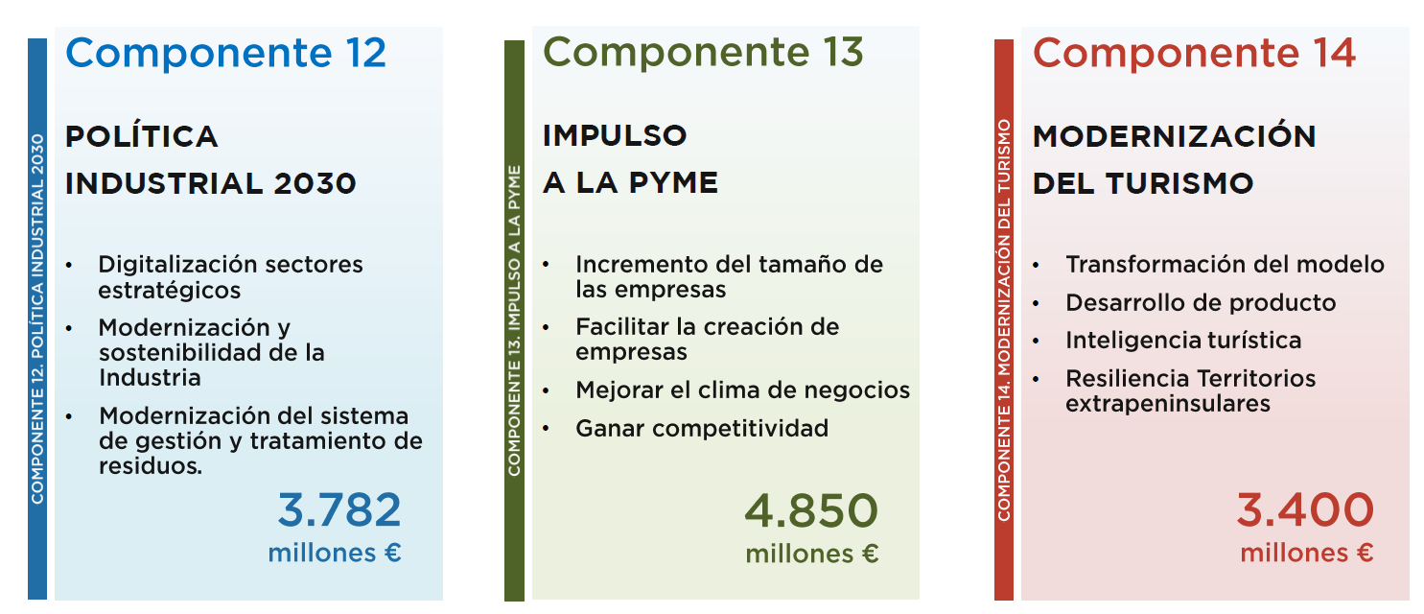
DESPLIEGUE DEL PLAN

Slide 11
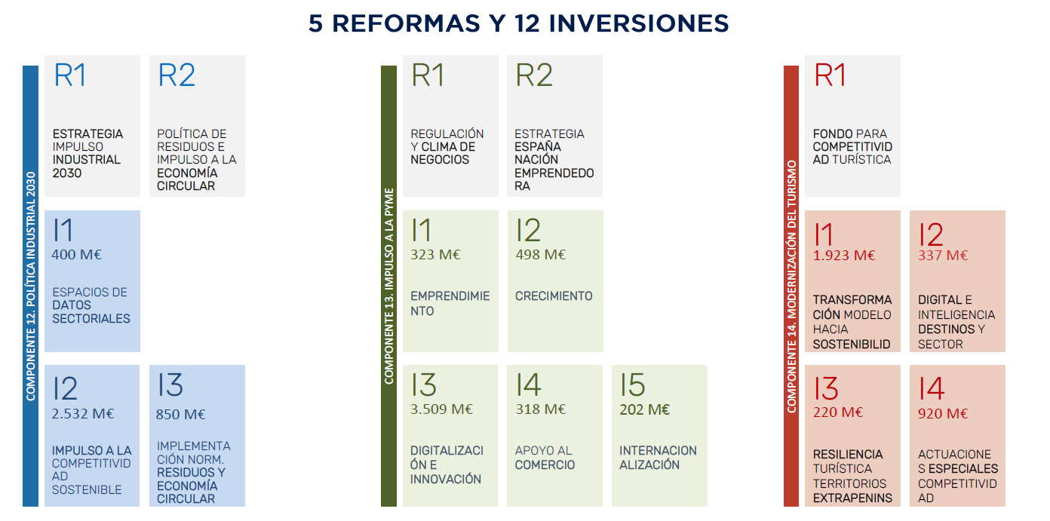
PRINCIPALES REFORMAS

Slide 12
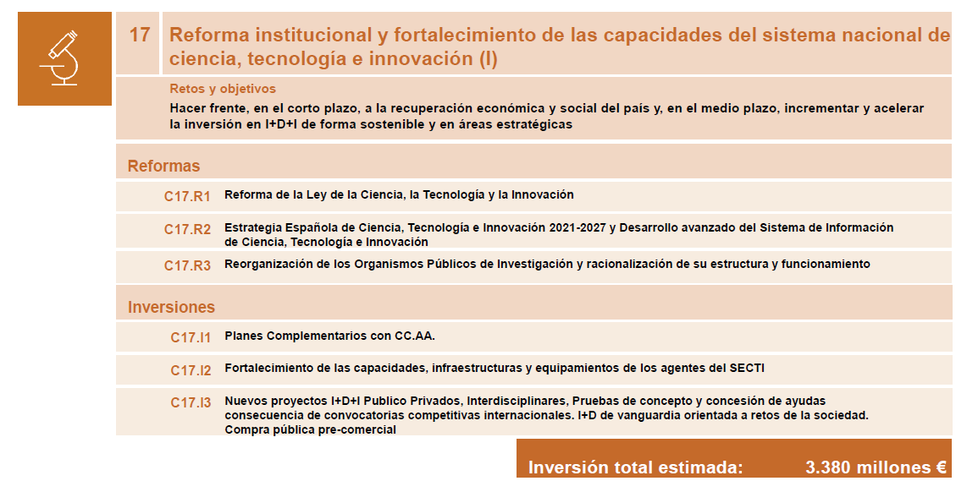
DESPLIEGUE DEL PLAN

Slide 13
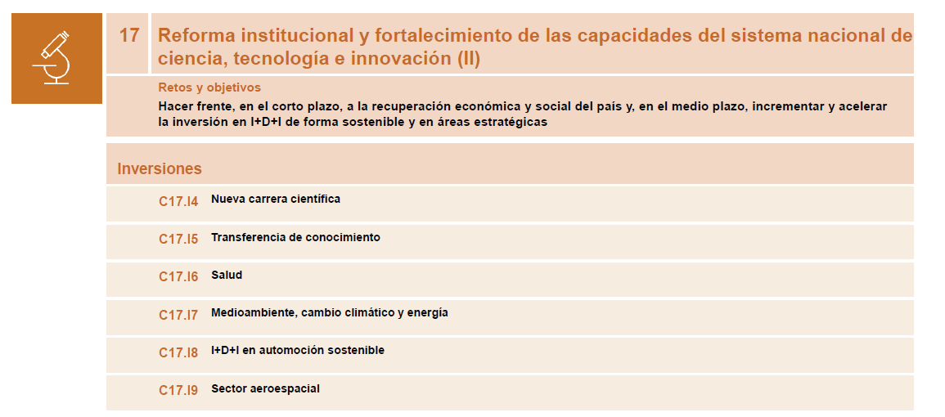
DESPLIEGUE DEL PLAN

Slide 14
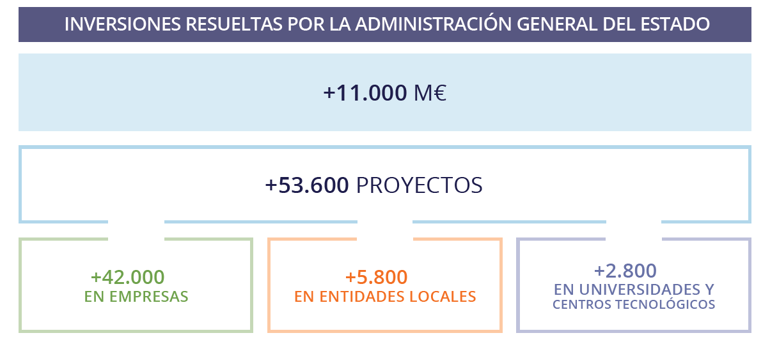
AYUDAS ACTUALMENTE ABIERTAS CON CARGO AL MRR

Slide 15
ROL DE LA OFICINA VALENCIANA PARA LA RECUPERACIÓN
Oficina Valenciana para la Recuperación
Formación
Coordinación
Gestión Interna Generalitat
Apoyo a Empresas
Apoyo a entidades locales
RRHH
SISTEMAS INFORMACIÓN
PERTES
PYMES
Interlocución
Proyectos conjuntos

Slide 16


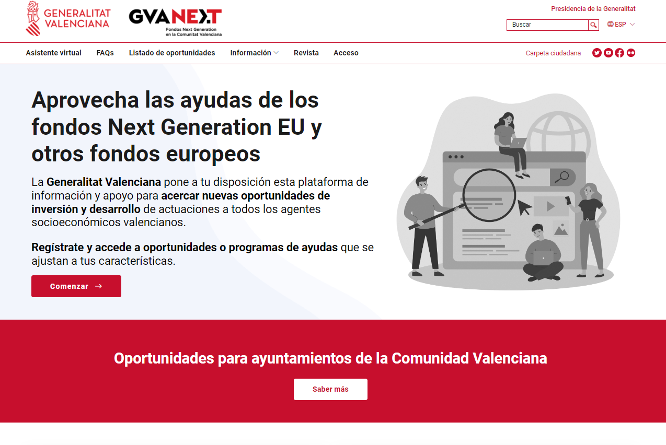

HERRAMIENTA DE INFORMACIÓN Y ASESORAMIENTO
www.gvanext.gva.es

Slide 17
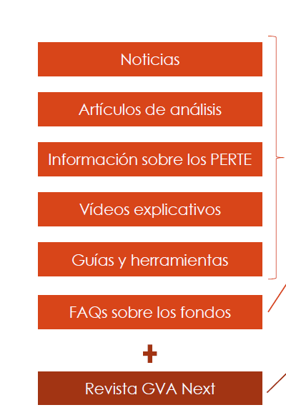
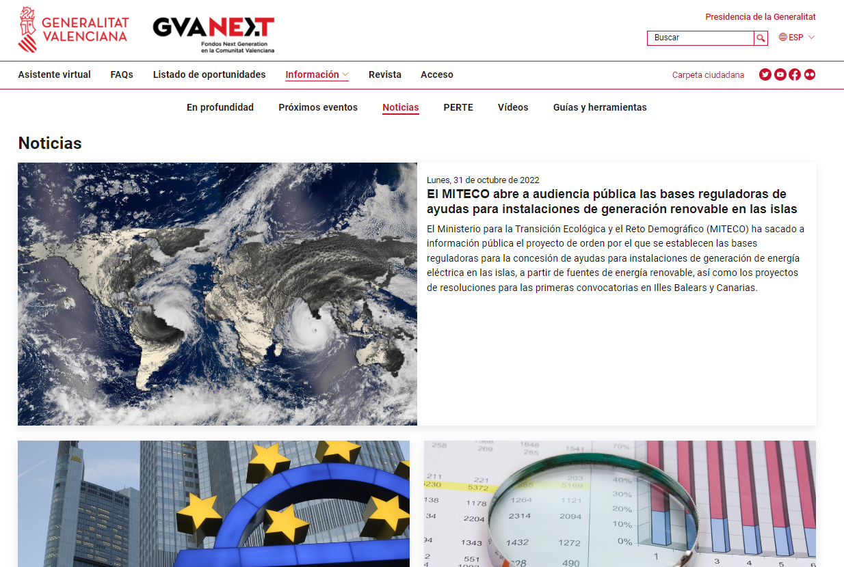

HERRAMIENTA DE INFORMACIÓN Y ASESORAMIENTO
Distintos recursos de información sobre los fondos Next Generation

Slide 18

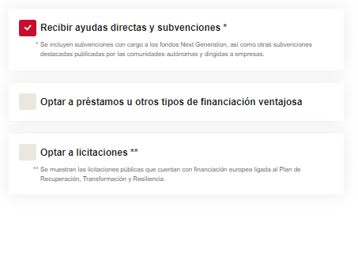
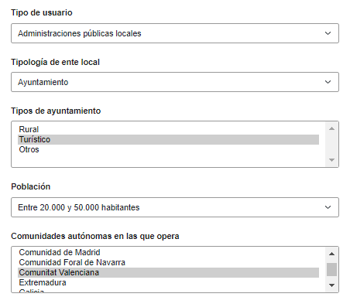
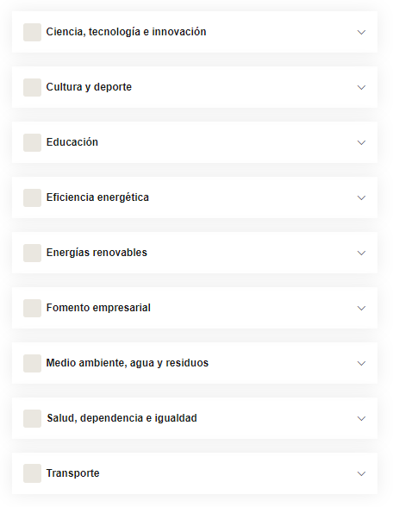
HERRAMIENTA DE INFORMACIÓN Y ASESORAMIENTO
Asistente virtual: definición del perfil e intereses en 3 pasos, para recibir información personalizada.
Posibilidad de recibir notificaciones vía e-mail cuando se publican nuevas oportunidades que encajan con el perfil configurado en el Asistente

Slide 19
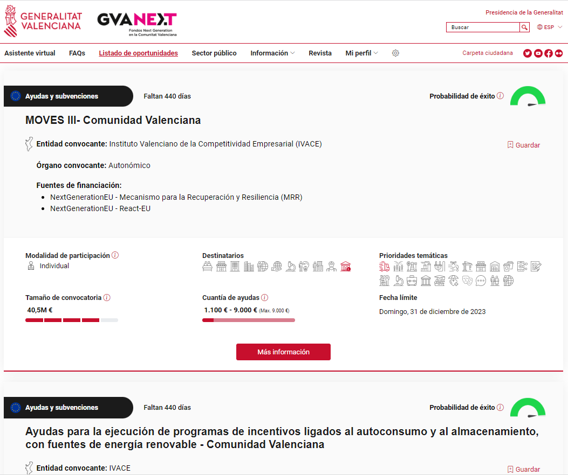
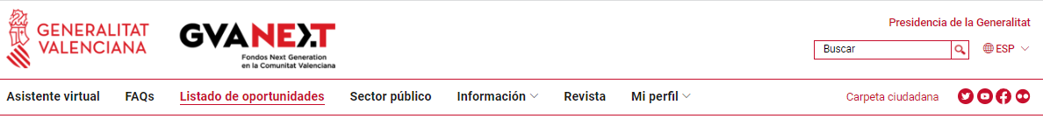

HERRAMIENTA DE INFORMACIÓN Y ASESORAMIENTO
Acceso al “listado de oportunidades”, con indicación de la “probabilidad de éxito”, de acuerdo con el grado de ajuste de la convocatoria a tu perfil e intereses.
Al completar el “Asistente virtual”, se mostrará la “probabilidad de éxito” en cada convocatoria.

Slide 20
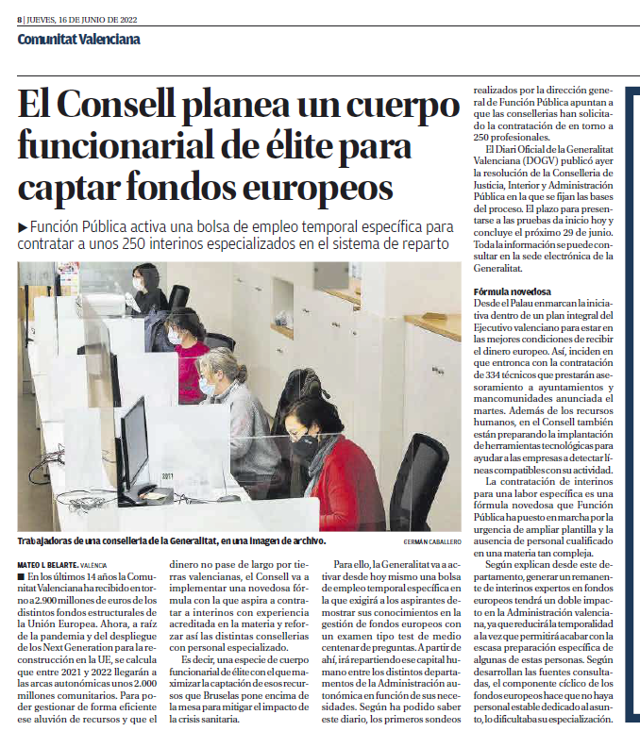
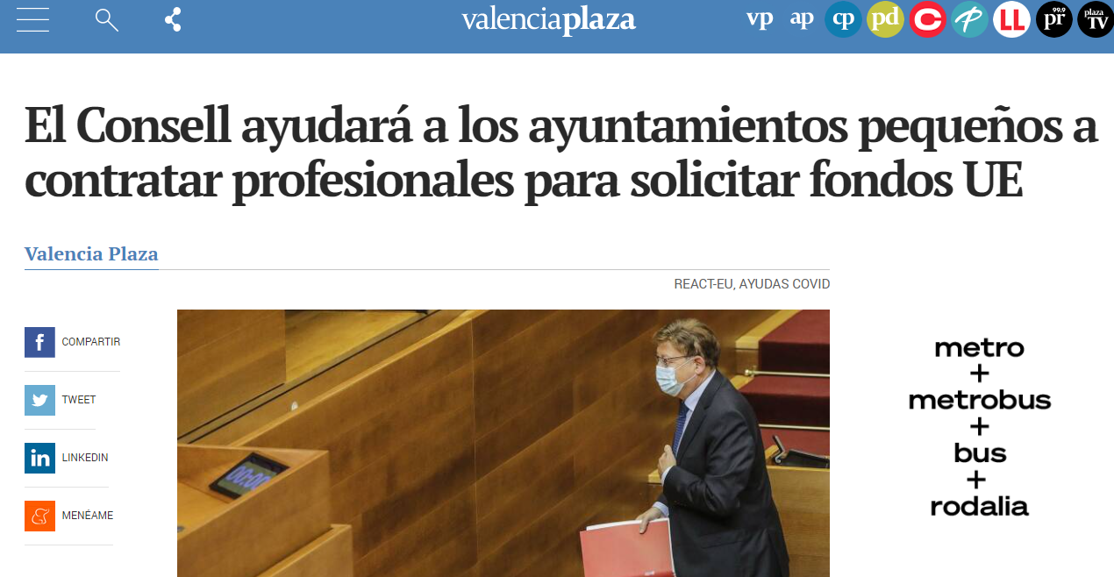
RECURSOS HUMANOS
Prueba 1 octubre
Incorporación octubre

Slide 21

Puntos GVA NEXT
A lo largo de todo el territorio valenciano, la Administración Pública contarán con los denominados Puntos GVA NEXT. Puestos ocupados por técnicos expertos en gestión de fondos europeos que ofrecerán asesoramiento presencial especializado a todos aquellos que busquen financiación a través de alguna convocatoria Next Generation.

Slide 22
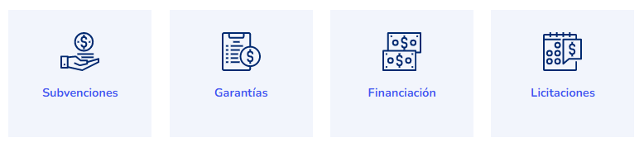
Y LAS PYMES: principales beneficiadas
Instrumentos de apoyo para canalizar los fondos Next Generation
Los organismos que ya trabajan con las PYMES se van a ver reforzados: CDTI, ENISA, CERSA,…
En varios PERTES se pide una presencia mínima de un 40% de PYMES en los consorcios.
Evolución ayudas al autoconsumo

Slide 23


TRABAJO CON LOS PERTES

Slide 24
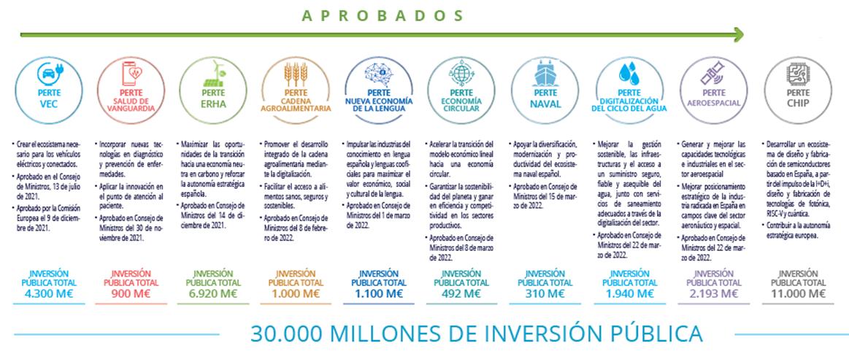
RELACIÓN DE PERTEs

Slide 25
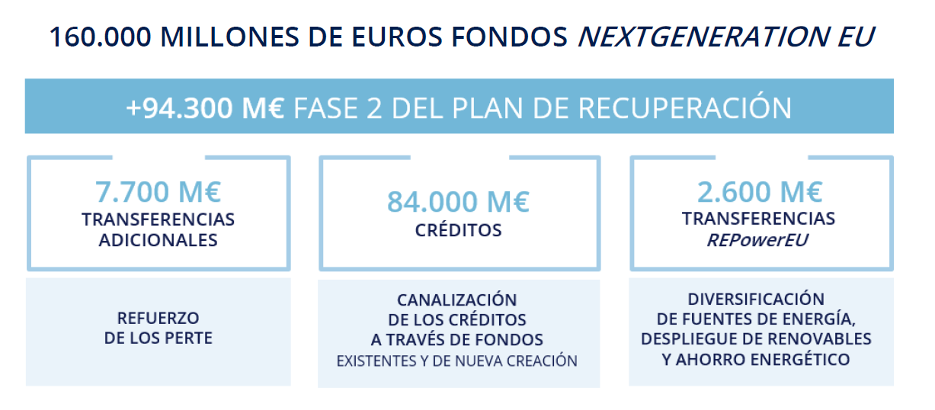
ADENDA

Slide 26
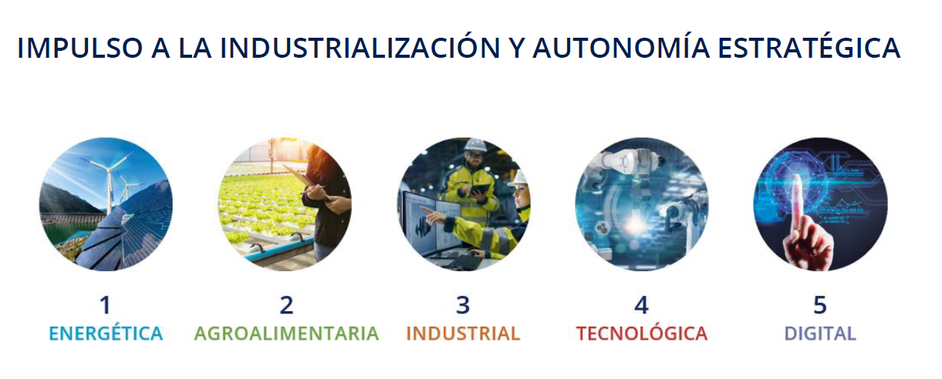
ADENDA

Slide 27
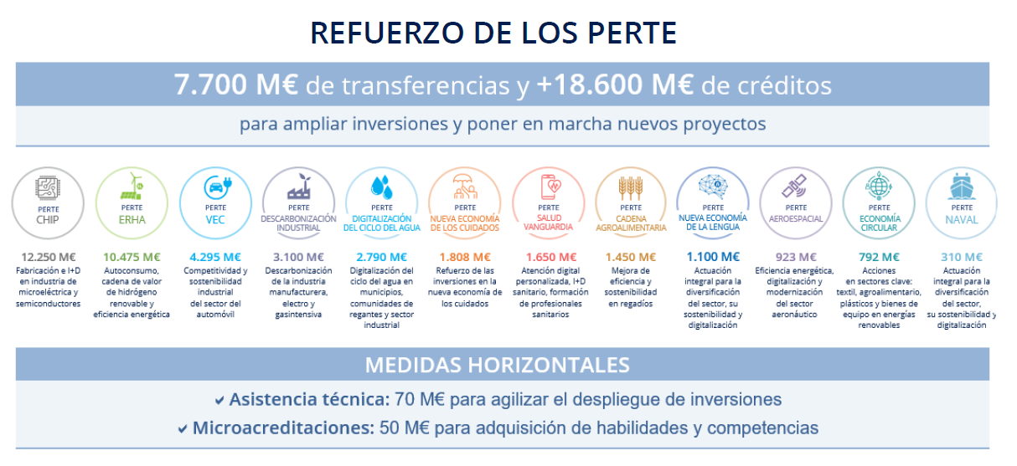
ADENDA

Slide 28
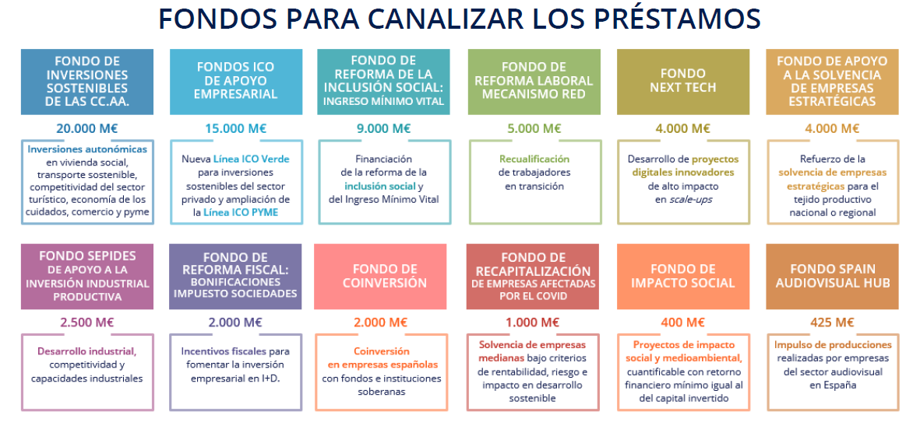
ADENDA

Slide 29

l
¡GRACIAS!
@juanangepoyatos
Poyatos_jua@gva.es

